Slide 1
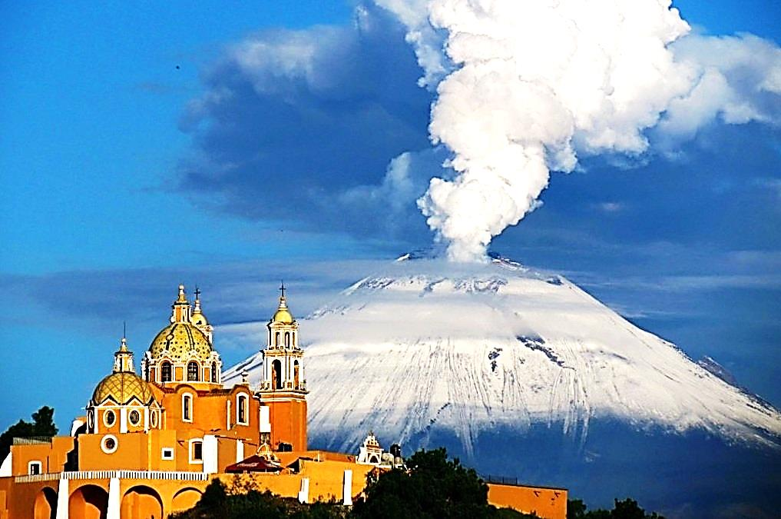

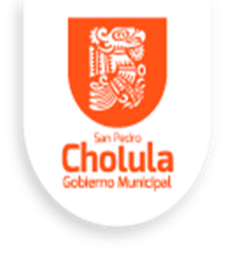


CHOLULA
Ciudad Sagrada
1ª parte de 3

Slide 2
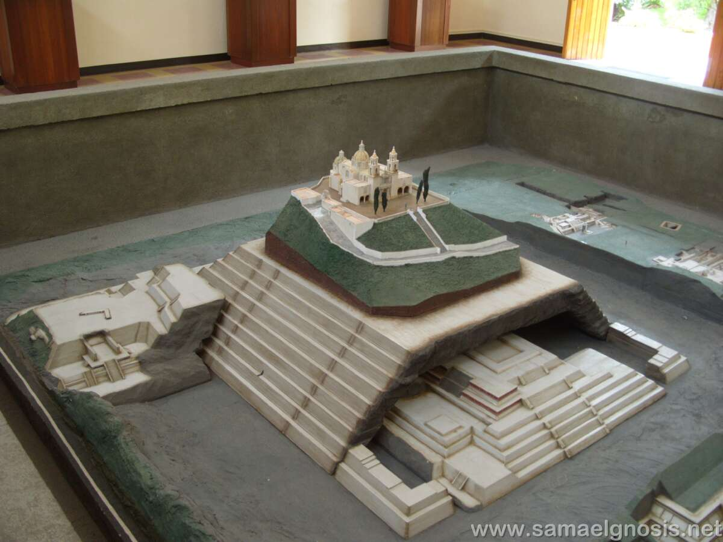
Cholula, uno de los Pueblos Mágicos de México,
es considerada la ciudad viva más antigua de América.
Su fundación data del año 500 A.C.
Tiene el orgullo de tener la pirámide más grande del mundo
en base, con casi 400 mts. por lado.
A su vez, Cholula es famosa por sus iglesias.
Cuenta la leyenda que tiene 365 Iglesias, una para cada dia del año.
Se destaca por su turismo cultural, religioso y arquelógico.
Aquí se lleva a cabo el tradicional concierto de campanas
y el ritual a Quetzalcoatl, entre otros eventos atractivos.

Slide 3
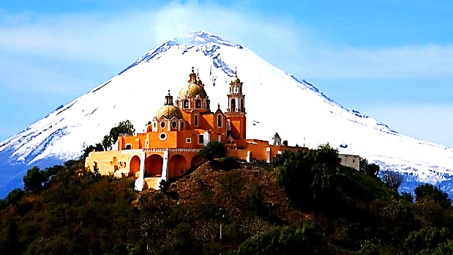
Panoramas

Slide 4
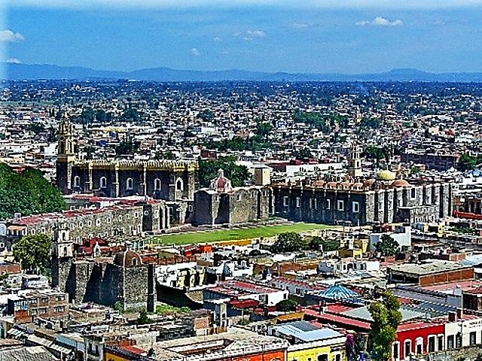
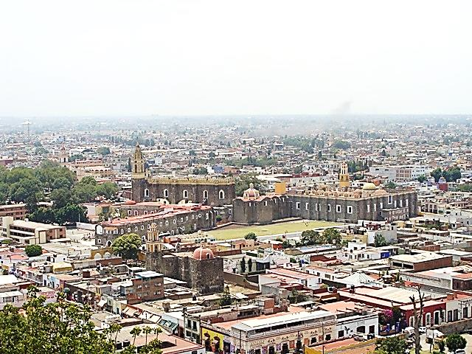
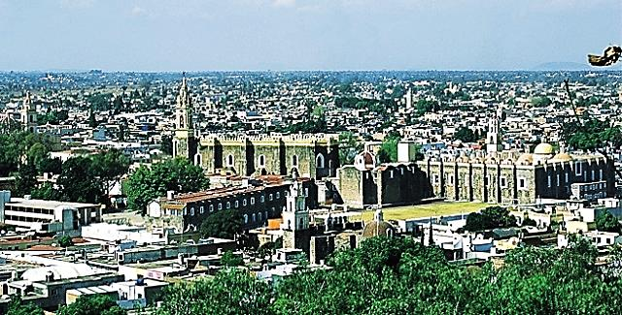

Slide 5
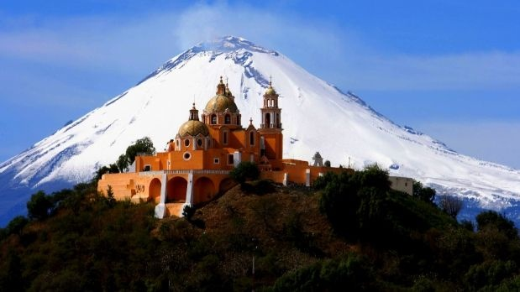
Su Toponimia proviene de las raíces náhuatl: "chololoa",
lo que significa "despeñarse el agua".
El sitio que actualmente ocupa la ciudad de Cholula
muestra indicios de ocupación humana por lo menos
desde el Preclásico medio mesoamericano
(siglos XII-IV a. C.),
lo que representa una ocupación continua
desde hace más de 30 siglos.
La antigua Cholollan fue un importante centro ceremonial
de Mesoamérica, manteniéndose hasta la gran matanza cholulteca, como el lugar de iniciación de sacerdotes
y personalidades de diversas culturas.

Slide 6
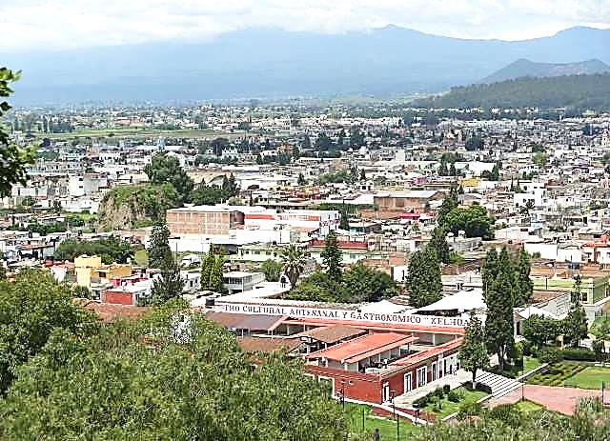
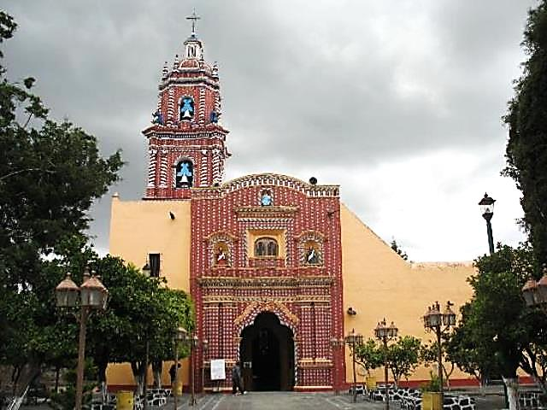

Slide 7
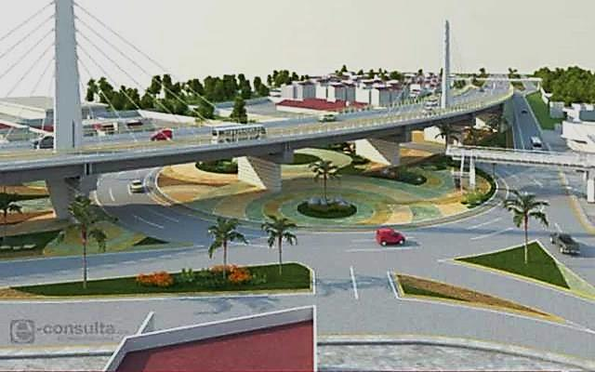

Slide 8
Iglesias

Slide 9
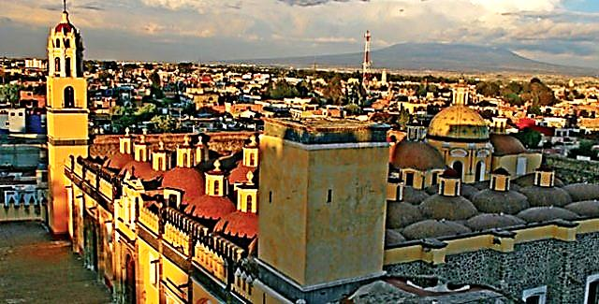
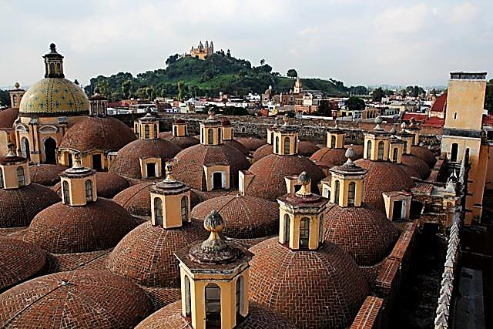
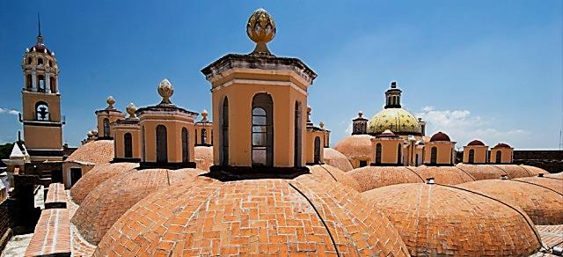

Slide 10
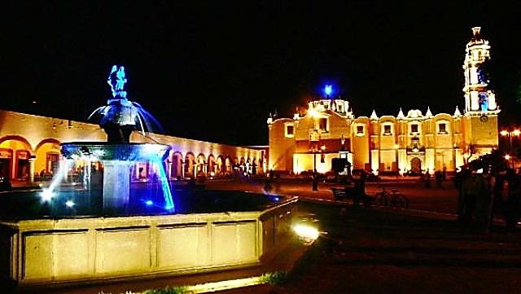
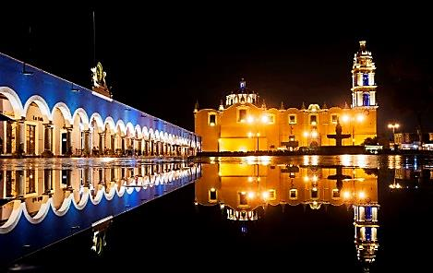
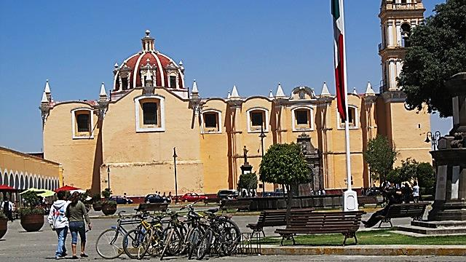
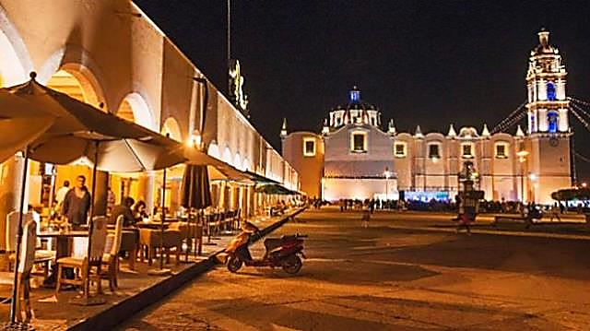

Slide 11
Hernán Cortés ayudado por guerreros tlaxcaltecas, durante seis días en octubre de 1519 cometió genocidio sobre la población,
varios días de matanza fueron suficientes para aniquilar
a la población civil, dignatarios y oficiales.
El Conquistador creyó observar preparativos para atacarlos
porque la ciudad estaba desierta y sobre los techos de las casas había montículos de piedras, además, Cortés justifico la masacre diciendo que Moctezuma tenía a las afueras de la ciudad un ejército de veinte mil hombres que en asociación con los Cholultecas pretendían atacar a los españoles y a sus aliados.

Slide 12
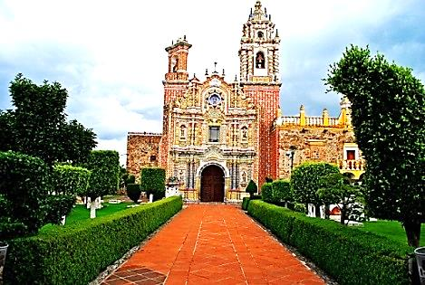
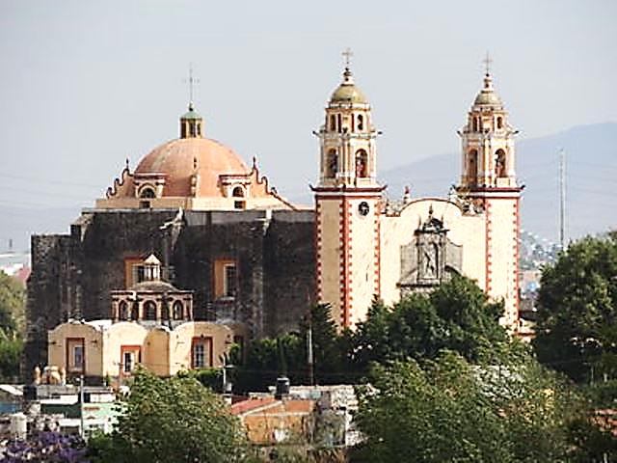
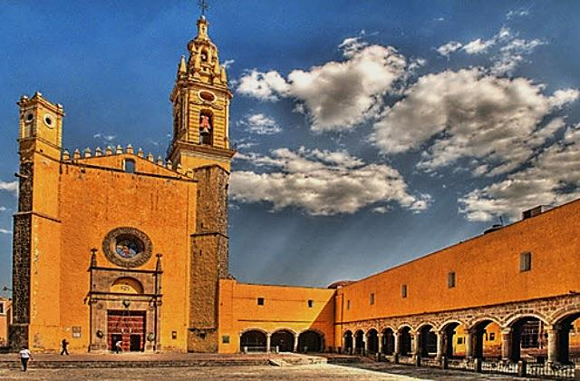
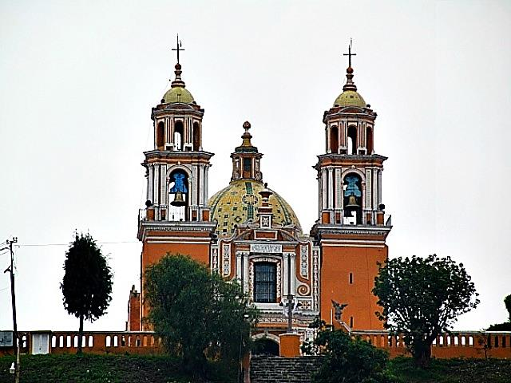

Slide 13
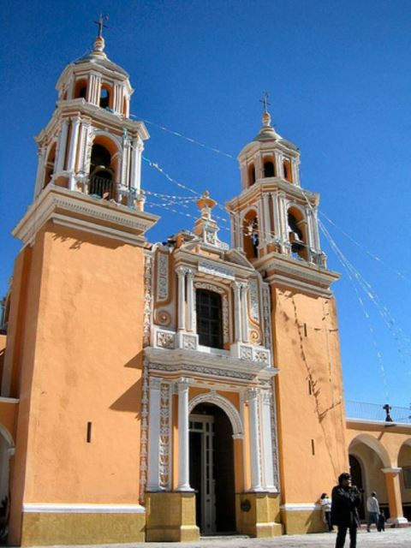
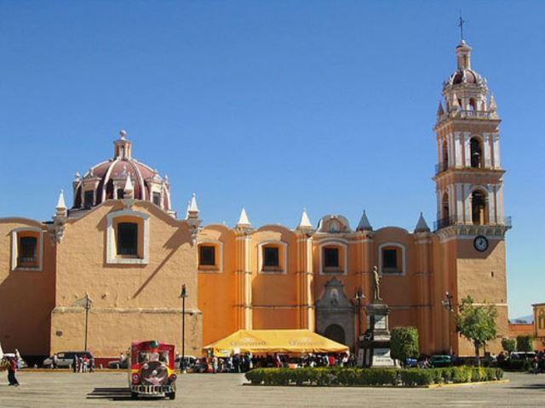
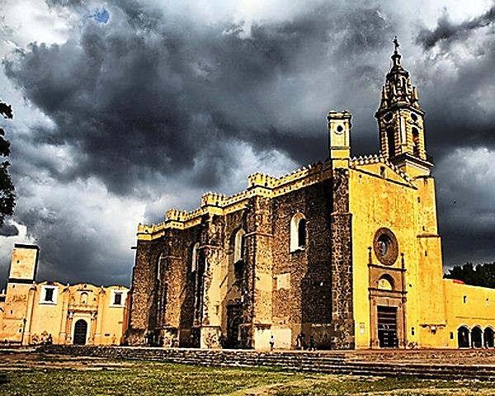

Slide 14
Se afirma que tantos fueron los muertos que las calzadas
y patios de los altares se tiñeron de rojo, corriendo la sangre
como si fuera un día de lluvia.
Después del sangriento exterminio cholulteca,
del 19 al 23 de octubre de 1519, el capitán Diego de Ordaz
de las fuerzas conquistadoras ascendió al Popocatépetl
ante el asombro de los indígenas que lo acompañaban.
Recogió azufre para fabricar pólvora.

Slide 15
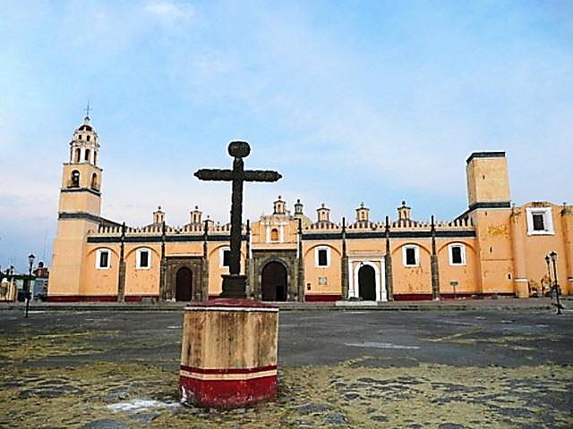
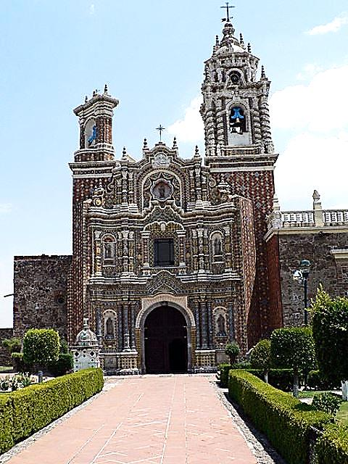
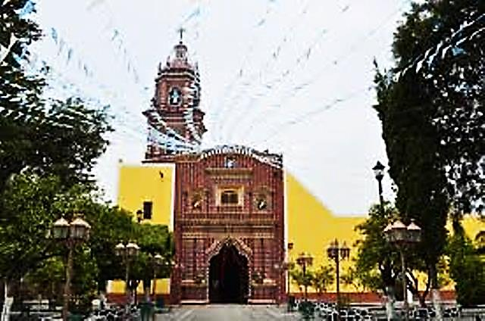

Slide 16
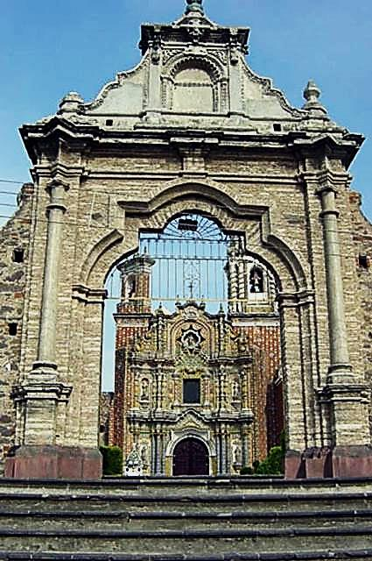
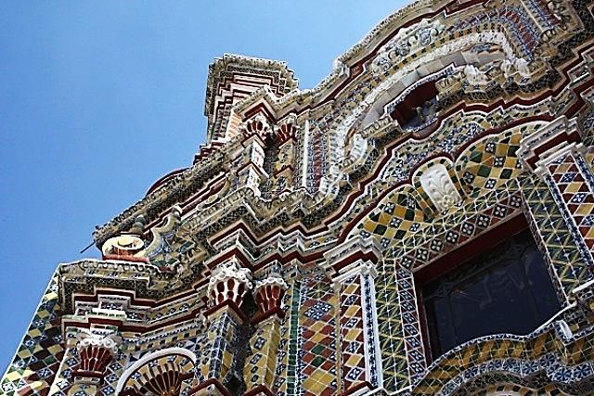
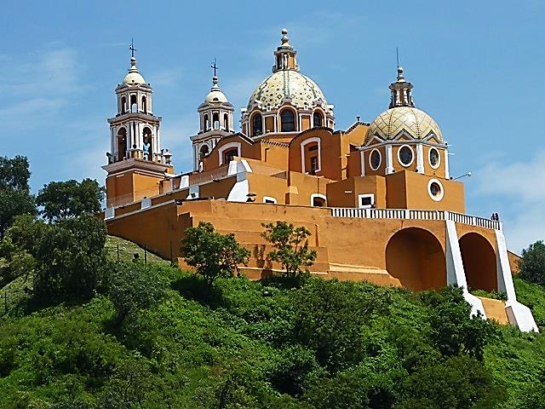

Slide 17
Interiores

Slide 18
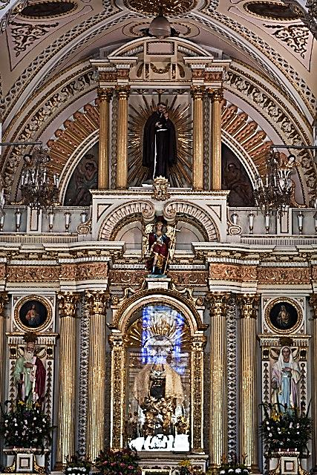
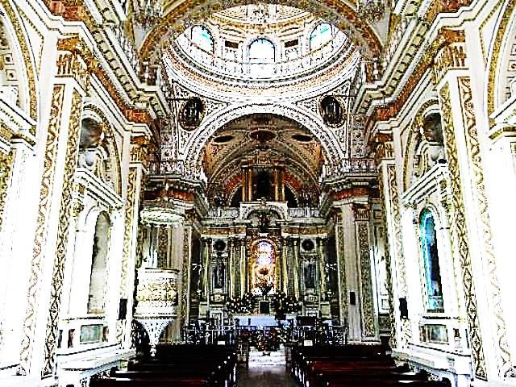
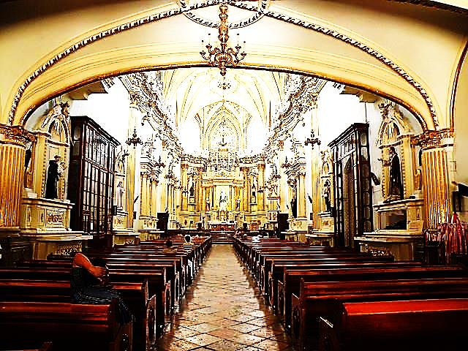

Slide 19
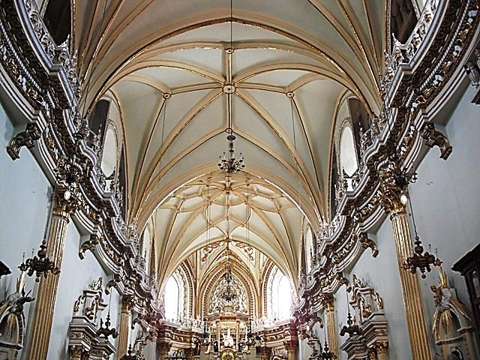
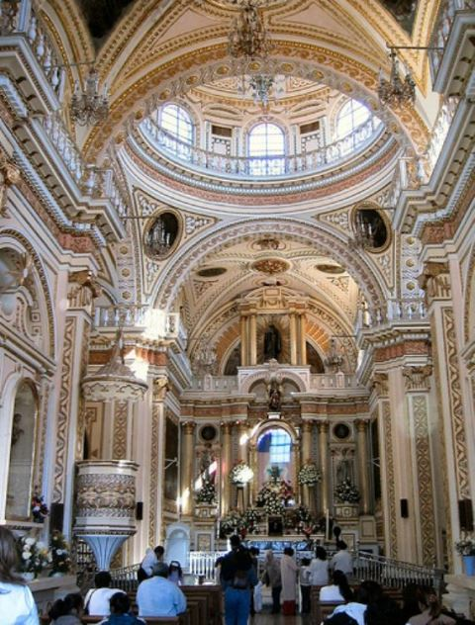
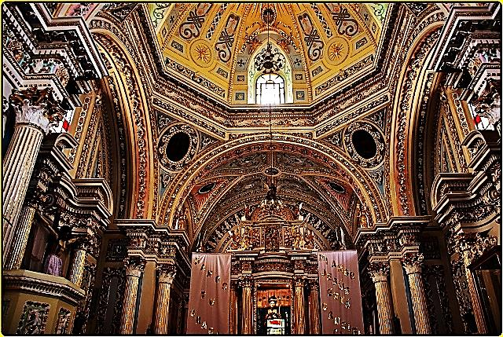

Slide 20
El 13 de febrero de 1895
por Decreto del XIII Congreso Constitucional del Estado
y en honor del presidente argentino Bernardino Rivadavia
—que nunca conoció la ciudad—
se rindió tributo a su memoria, asignándole su nombre
al entonces Distrito con cabecera en San Pedro Cholula, confundiéndose desde entonces la designación hecha
a la circunscripción del distrito con el nombre de la antigua ciudad.
De acuerdo con el Instituto Nacional de Estadística,
Geografía e Informática, el nombre de la cabecera
del municipio de San Pedro Cholula es Cholula de Rivadavia.

Slide 21
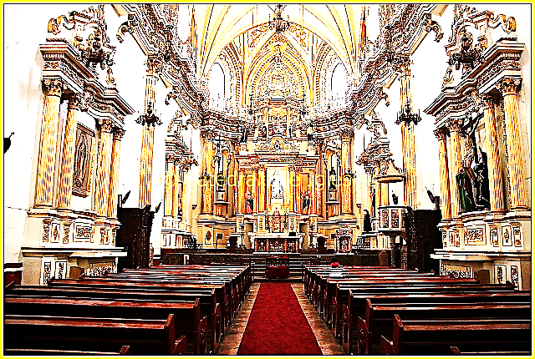
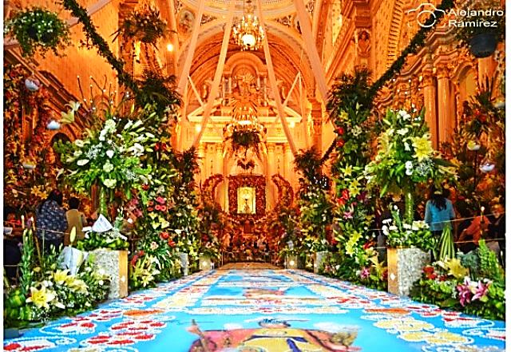
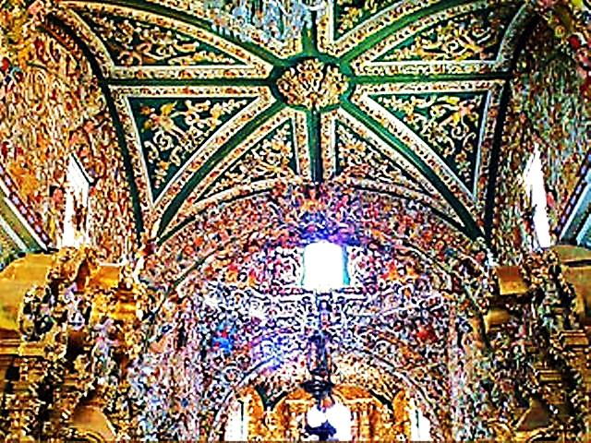
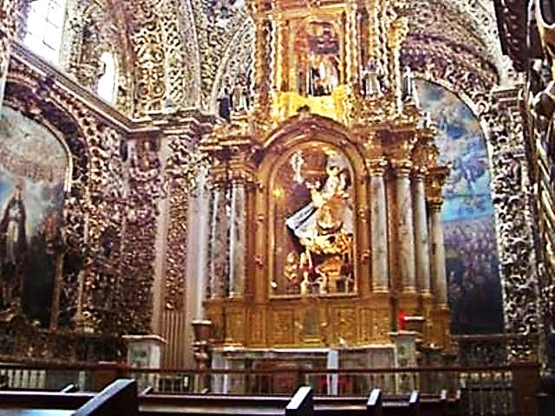

Slide 22
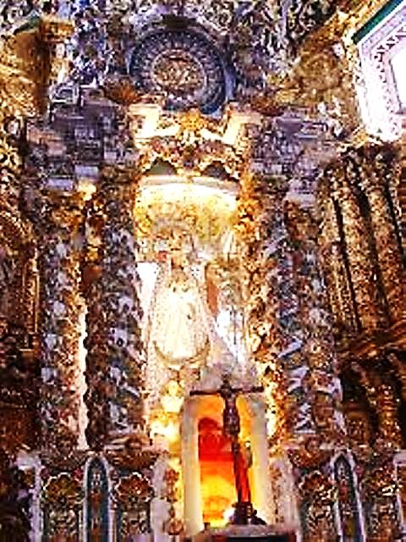
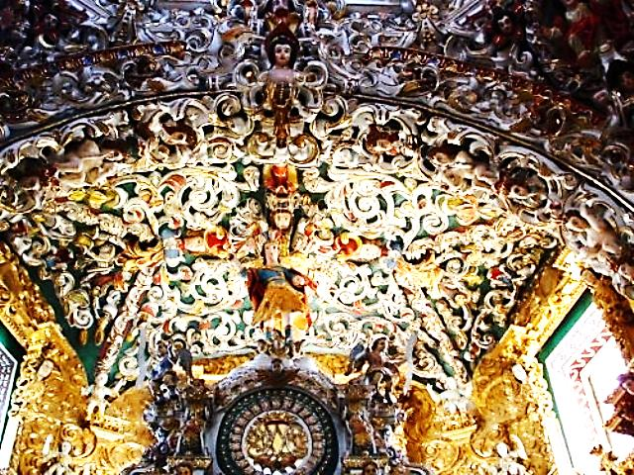
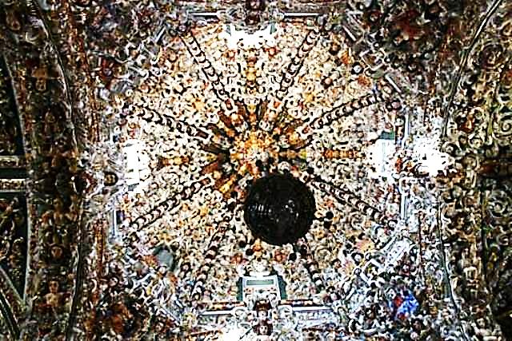

Slide 23
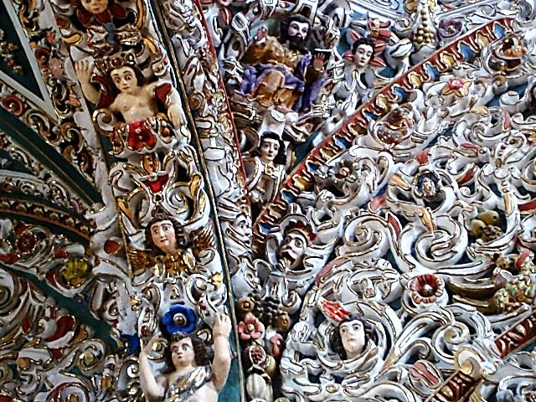
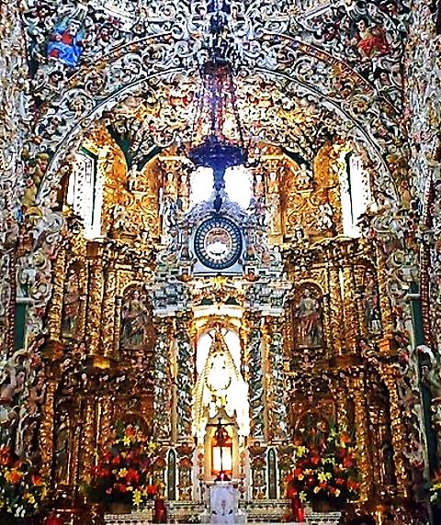
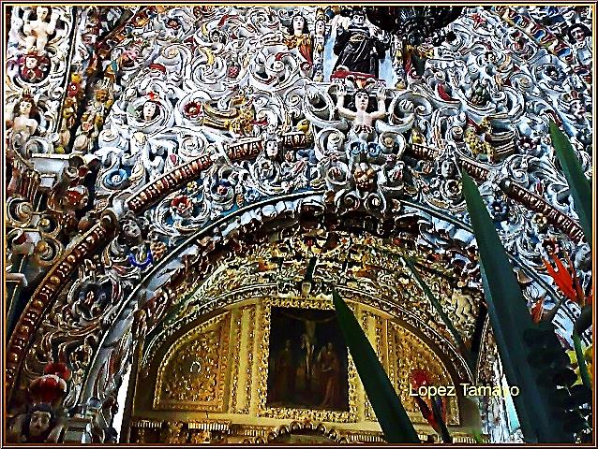

Slide 24
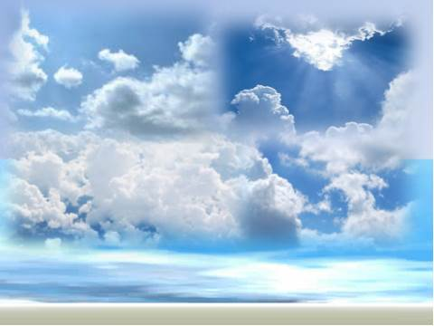

Imágenes y Texto :
Recibido por Email
Música:
Musica prehispanica
Interprete:
M B M
Edición:
Eaglenest
Duración :
11 minutos
12 segundos
Pasenla Bien
___________________
Hasta la vista
au revoir
auf wiedersehen
Chao
emiliomaguilar@hotmail.com

Slide 25







12:00
¿Te ha gustado?
Puedes ver más entrando
Aquí
Además puedes recibir powerpoints en tu correo electrónico suscribiéndote aquí:

